Slide 1
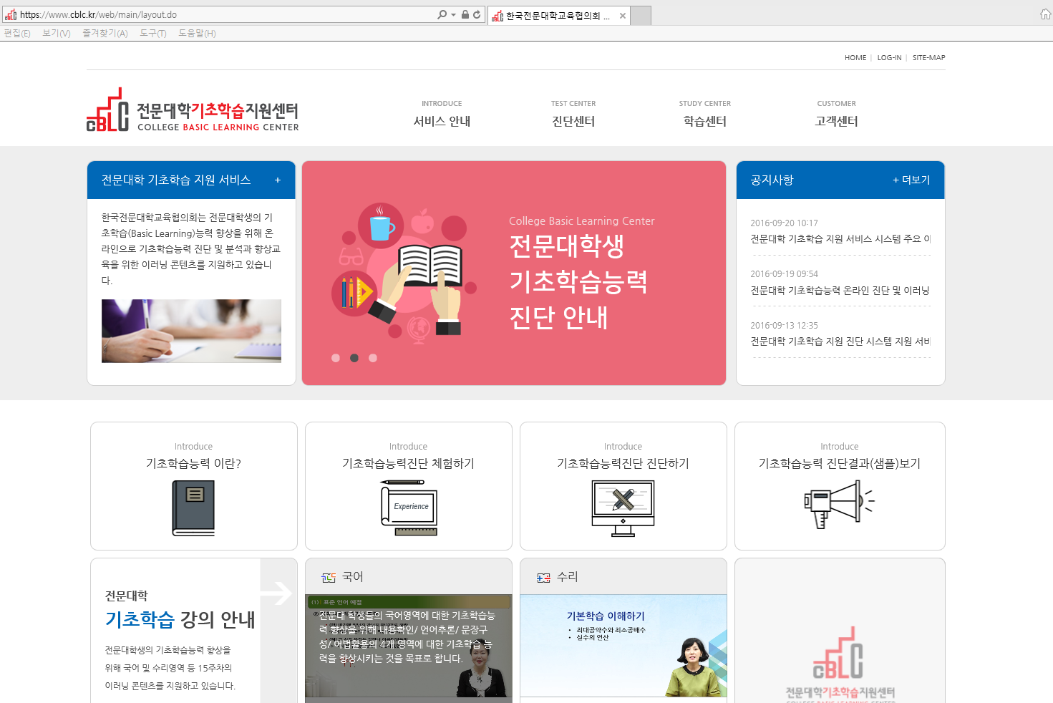
1. 전문대학기초학습지원센터 접속하기
전문대학 기초학습지원센터 접속
접속URL : www.cblc.kr
LOG-IN 클릭

Slide 2
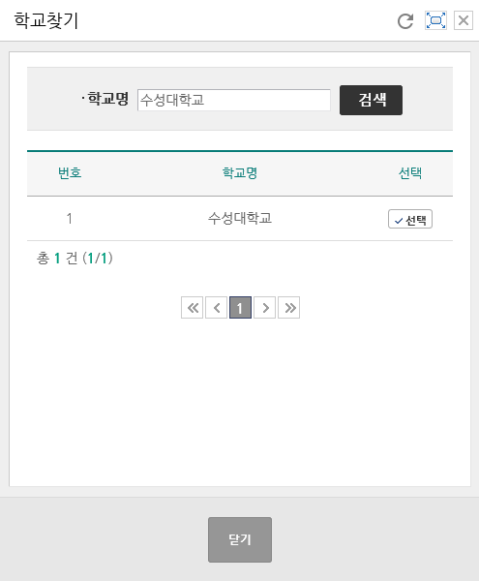
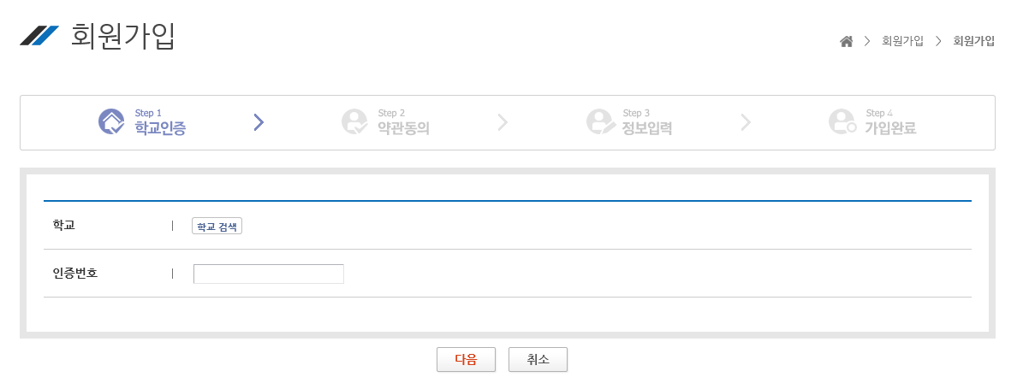
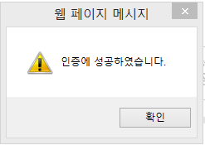
2. 회원가입 하기 ①
① [회원가입] 클릭
② [학교검색] 클릭
③ 학교찾기 창에서 수성대학교
검색
④ 학교찾기 창에서 검색된 학교 목록
에서 소속학교 [선택] 클릭
⑤ 인증번호(7433) 입력
⑥ [다음] 클릭
⑦ 인증 성공 메시지창에서
[확인] 클릭
3
4
1
2
5
7433
6
7

Slide 3
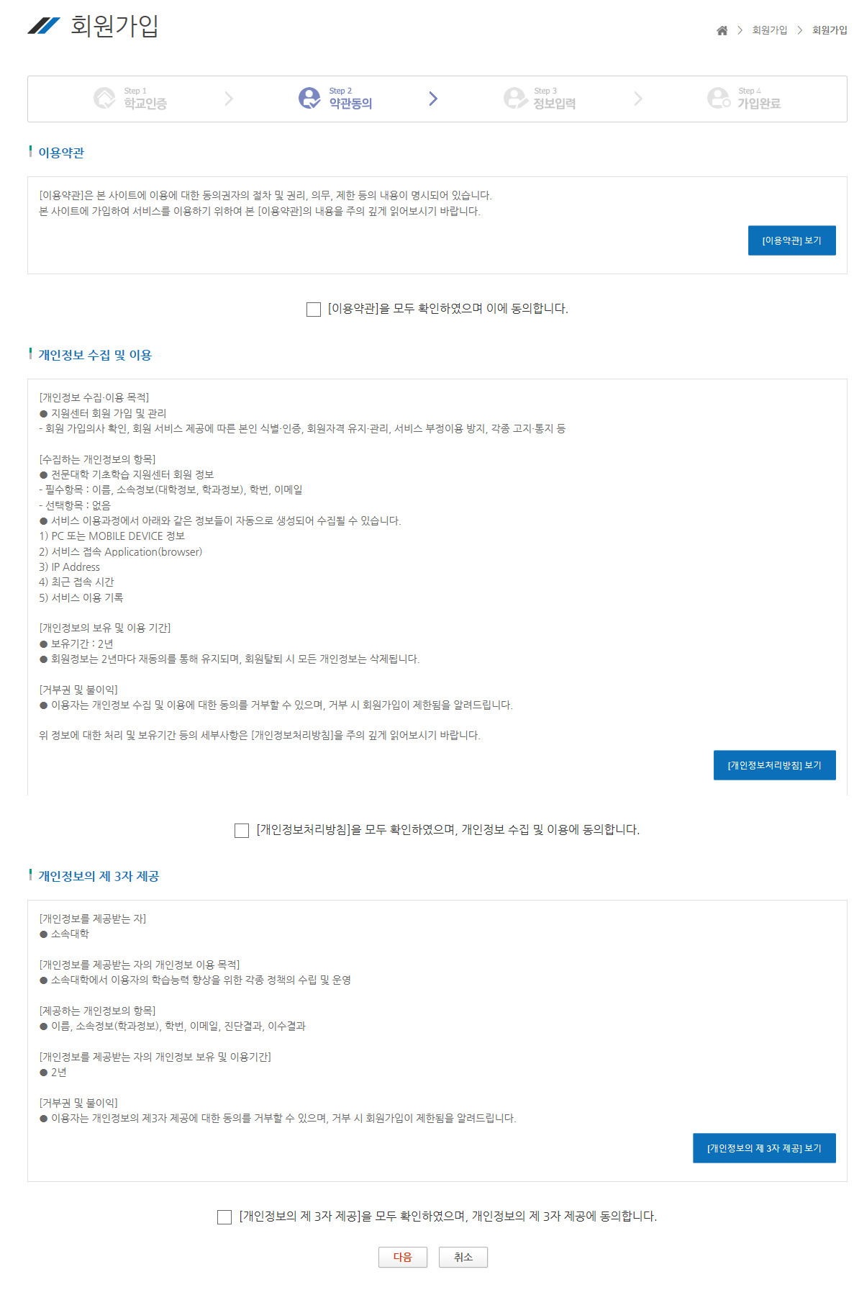
2. 회원가입 하기 ②
[이용약관]
[개인정보 수집 및 이용]
[개인정보의 제 3자 제공]
3가지 내용 확인 후 동의란을 체크
[다음] 클릭

Slide 4
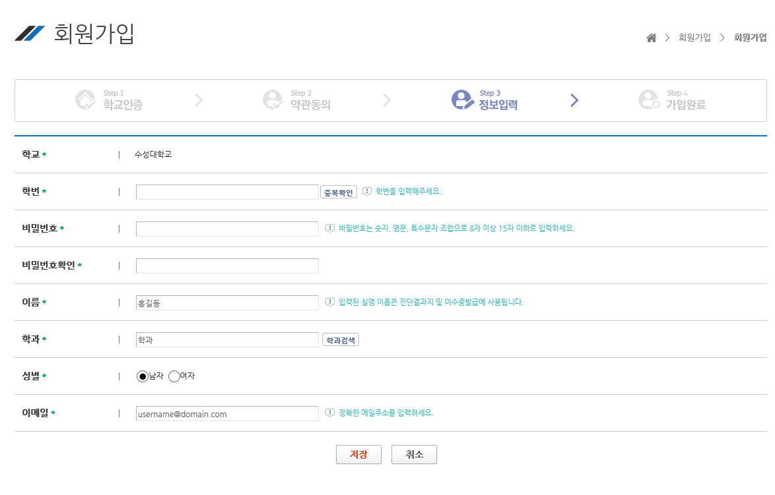
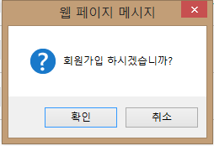
2. 회원가입 하기 ③
학번, 이름, 학과는
변경 불가능 하오니
반드시 확인하기!!
※ 주의사항① 학번입력
※ 주의사항② 실명 입력
※ 주의사항③ 학과 검색 클릭 후, 본인학과 검색하여 [선택]
정보 입력 후 [저장] 클릭
( ‘*’ 표시 : 필수 입력 사항)
회원가입 확인 창에서 [확인] 클릭

Slide 5
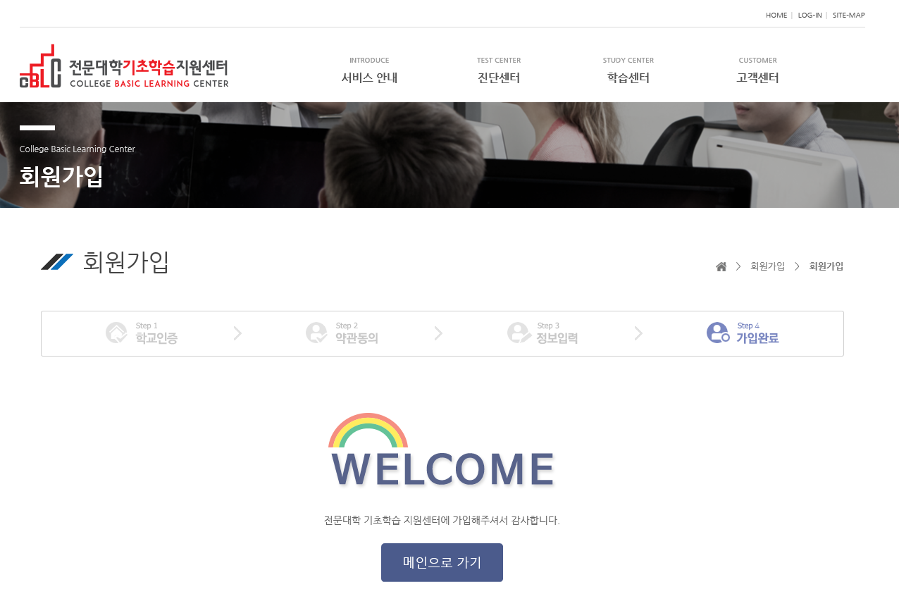
2. 회원가입 하기 ④
회원가입 완료 후 [LOG-IN] 클릭
가입정보로 로그인 하기

Slide 6
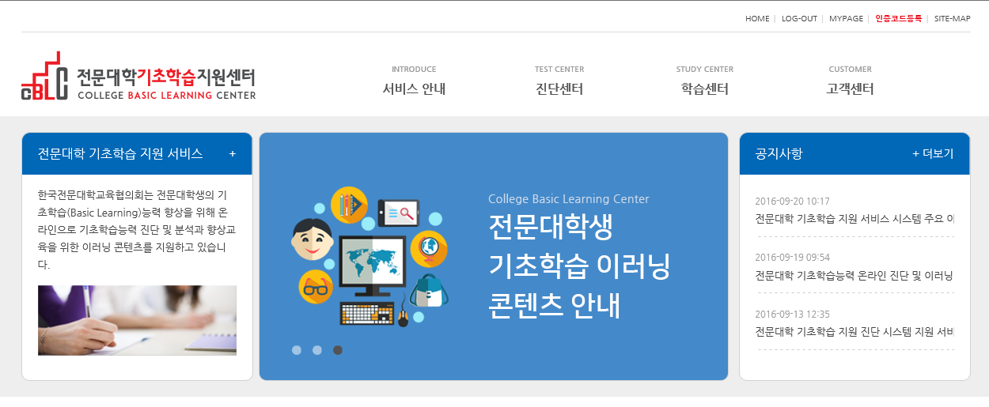
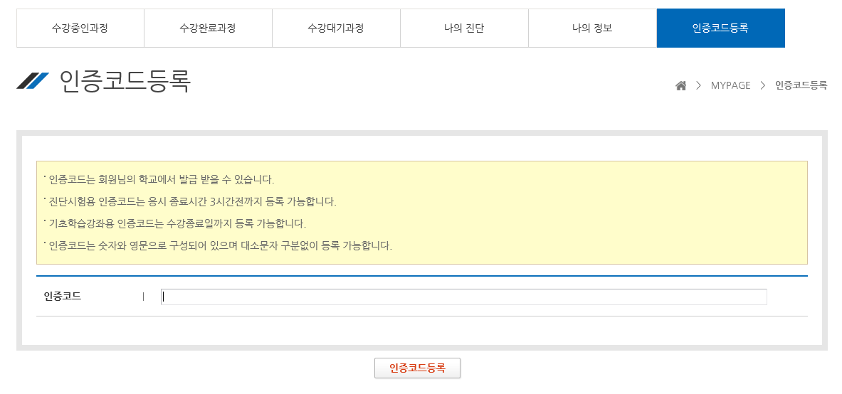
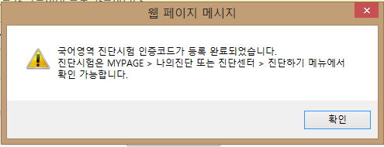
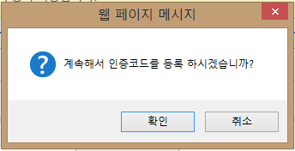
3. 수강코드 등록하기
1
기초학습 이러닝콘텐츠
학습을 위해 [인증코드등록] 진행
① 상단 메뉴에서 [인증코드등록]
클릭
② 진단코드 또는 수강코드 15자리
입력
※ 인증코드는 진단 담당자에게
문의
③ [인증코드 등록] 클릭
④ 인증코드 확인 메시지 창에서
등록한 진단이 맞는지 보고
[확인] 클릭
⑤ 추가로 등록할 인증코드가 없는
경우 [취소] 클릭
추가로 등록할 인증코드가 있는
경우 [확인] 클릭
➔ 인증코드등록 화면 그대로 있음
※ 수리, 영어, 사고는 학과별(계열별)
사전수요조사한 결과를 바탕으로
참여바람 ※(붙임2) 참조
4
2
5
3

Slide 7
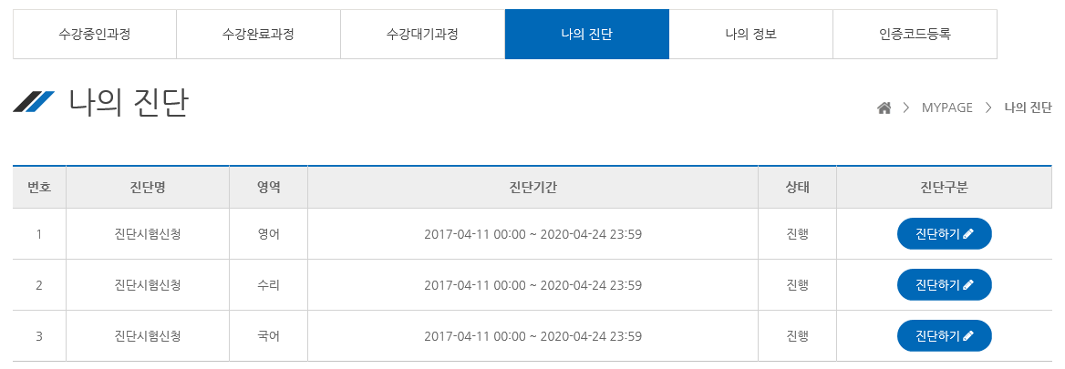
4. 진단하기 ①
국어, 수리, 영어, 사고영역 : MYPAGE > 나의 진단 이동
[진단하기] 클릭

Slide 8
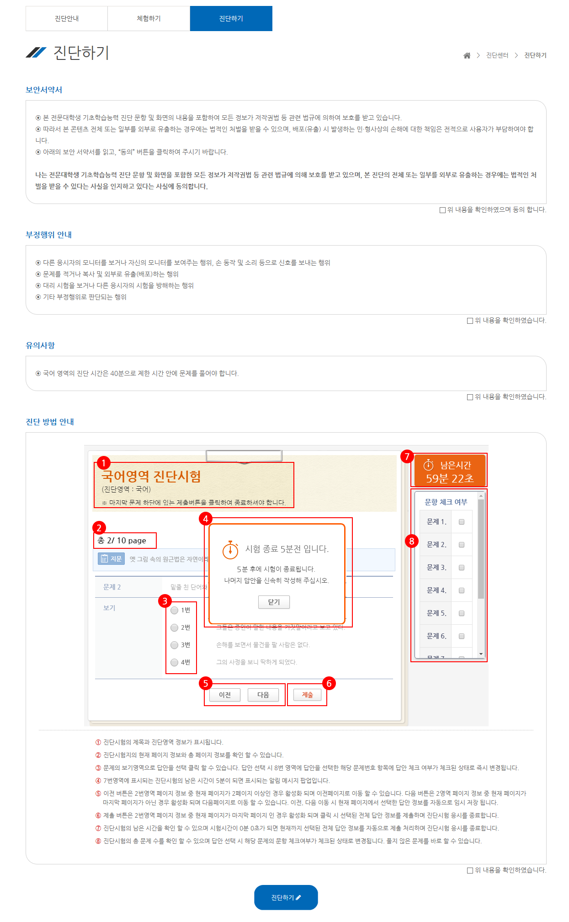
4. 진단하기 ②
[보안서약서]
[부정행위 안내]
[유의사항]
[진단방법 안내]
4가지 내용 확인 후 체크박스 체크
[진단하기] 클릭

Slide 9
4. 진단하기 ③
① 진단시험명과 진단영역 정보
② 현재 페이지/총 페이지 정보
③ 문제에 대한 답안 선택
➔ 답안 선택하면 ⑧번 영역 해당
번호 체크됨
④ 남은 시간 5분전에 표시
⑤ 이전, 다음 페이지 이동
⑥ 마지막 페이지에 표시되며,
[제출] 클릭 시 응시 종료
※ 제출 주의 사항 다음페이지 참고
⑦ 남은 시간 표시
⑧ 총 문제 수 확인 및
답안 선택/미선택 확인 가능

Slide 10
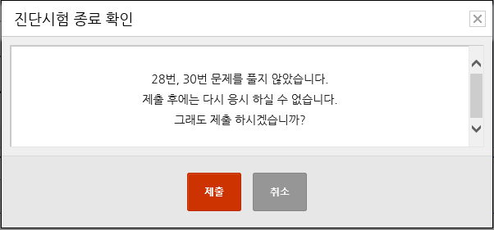
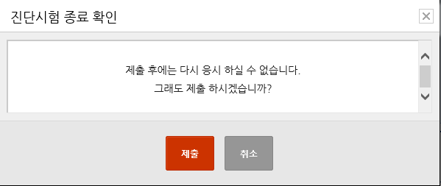
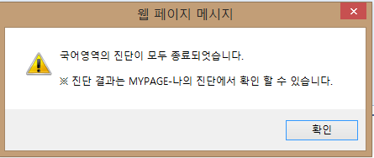
4. 진단하기 [제출] 시 주의사항
풀지 않은 문항이 있는데 [제출] 클릭
모든 문항을 풀고 [제출] 클릭 시
풀지 않은 문항이 있는데 [제출]을 클릭한 경우 [취소]를 클릭하여
풀지않은 문항 풀기
모든 문항을 풀고 [제출] 클릭하면
다시는 응시 할 수 없음을 확인하고
[제출] 클릭
※ 다시 풀고 싶은 문항이 있는 경우
[취소] 클릭하여 문항지로 이동
정상적으로 [제출] 처리한 경우 뜨는 종료 메시지 확인
※ 종료 메시지가 뜨지 않은 경우
비정상 종료로 진단 담당자에게
문의할 것
※ [X] 클릭하는 경우 비정상 종료가
되므로 절대 클릭하지 말것

Slide 11
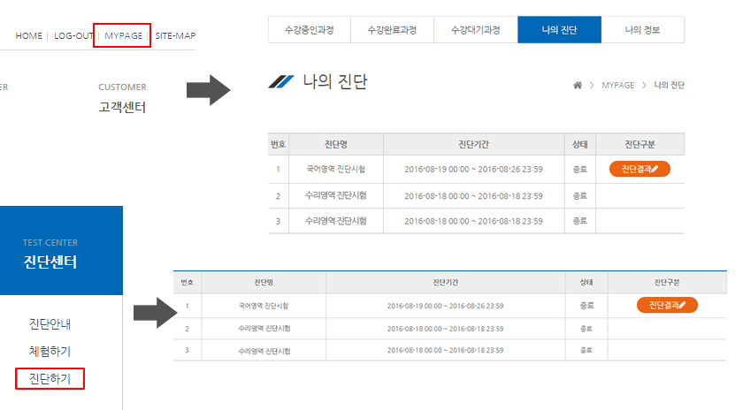
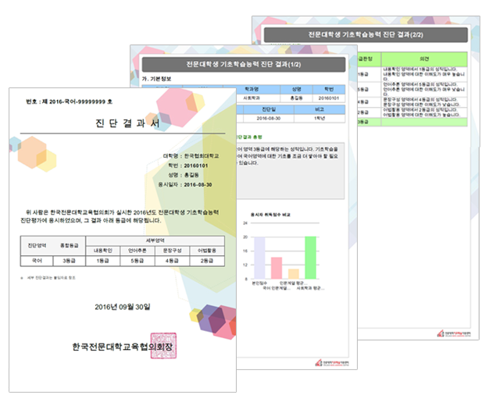
5. 진단 결과 확인
진단 종료 후
MY PAGE > 나의 진단
> [진단 결과] 클릭
> pdf 파일 별도 저장 및 출력 가능

